Slide 1

Pronto soccorso di Merano
Primario Dr. Norbert Pfeifer

Slide 2


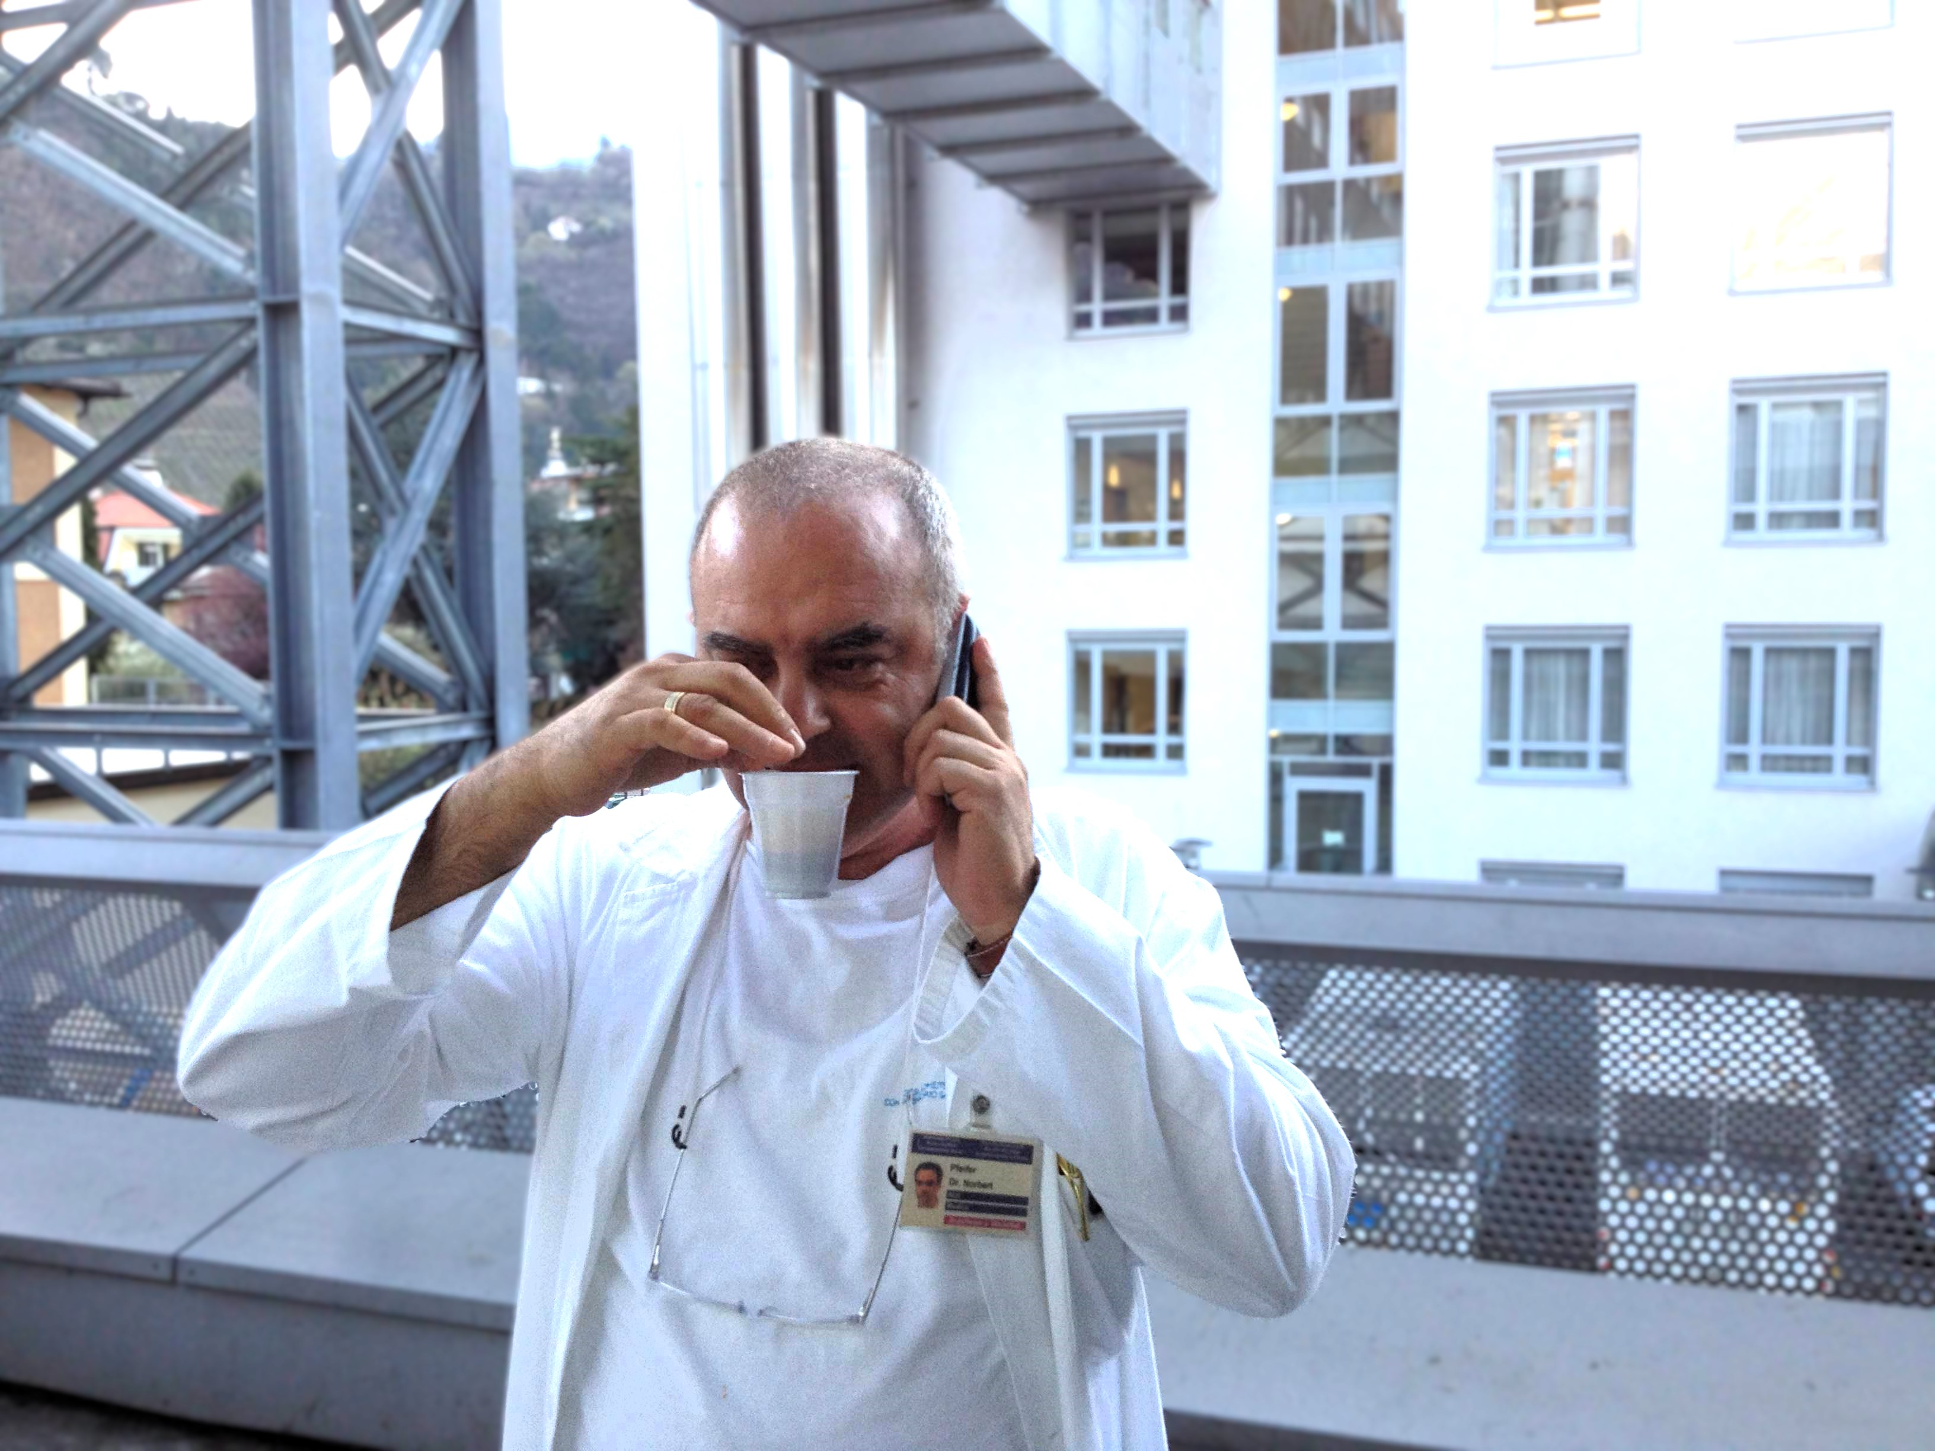



Su di me
Profilo personale
Successi
Nato il 05.02.1960 a Lagundo
Medico con passione
Premio „Österreichischer Dissertationspreis“ per Anestesia e Medicina intensiva a Vienna
Attestato di Pubblica Benemerenza (terremoto Abruzzo)
Svolgimento della fase sperimentale di volo notturno
Pelikan 1, 2000
Introduzione dell‘OBI come progetto clinico-innovativo
Introduzione del sistema Manchester Triage in Alto Adige
Costruzione nuova Pronto soccorso di Merano
Formazione
Studio di Medicina a Innsbruck e Modena
Specializzazione in Anestesia e medicina intensiva Innsbruck-Salisburgo-Vienna
Medico coord. d‘urgenza Università di Magonza
Corsi in Austria, Germania, Svizzera, Italia ed Inghilterra
Emergency and Contingency-Planner a Graz
MSc. EMDM - European Master of Disaster Medicine Novara – Bruxelles
Scienza
Carriera
Diverse pubblicazioni sulla medicina d‘urgenza
Organizzazione di diversi congressi nazionali ed internazionali
Relazioni in diversi congressi in Germania, Spagna, Gran Bretagna,
Portogallo, Italia ed Austria
Prof. a.c. Università di Verona, Medicina d‘urgenza presso il
Polo universitario „Claudiana“ a Bolzano
Medico d‘assistenza Chirurgia – Barmherzige Brüder Salisburgo
Medico d‘assistenza Anestesia ´“Lorenz Böhler“ Merano
Medico d‘assitenza Ospedale di Merano
Vice-Primario 118 Ospedale di Bolzano
Dirigente medico Base elisoccorso Pelikan 1 – Bolzano
Dirigente medico struttura semplice Ospedale di Merano
Primario Pronto Soccorso Ospedale di Merano

Slide 3




Il Pronto soccorso nell‘arco del tempo
Tempi di attesa ovunque
Effettività, orientamento agli obiettivi, affidabilità, standards di cura
Pazienti che necessitano un‘alta assistenza e meno – il medico ospedaliero è il „medico di famiglia“
Cambiamento da una „cosa necessaria“ a una parte importante di un Ospedale

Slide 4
Far vedere le attività non produttive
Paziente
Esempio
Patient
W
W
Accettazione
Entlassung
W
Reparti
W
Accett. centrale
Accett. reparto
Diagnostica
Anestesia
Chirurgia
Medicina interna
W
W
W
W
W
Aspettare dopo l‘accettazione
Trasporto
Aspettare prima della diagnostica
preparazione
Svolgimento
Elemento di percorso
ZUE – Tempo di intervallo
= 90-95%
ZDF – Tempo dello svolgimento
= 5-10%
ZDL – Percorso = 100%
Fonte: IAP GmbH, 2012

Slide 5


Slide 6
Miglioramento del processo di Pronto soccorso e dei flussi di pazienti
Triage
Visita
Post-Triage
Entro 5 min dopo l‘arrivo
Precisa richiesta dei sintomi e del codice di priorità (5 colori)
Richieste al laboratorio possono essere fatte, ci si risparmia ca. 1 ora
In base al codice di colore cambiano i tempi di attesa:
Rosso = immediato
arancio = 10 min
giallo = 30 min
verde = 90 min
blu = 120 min
Dopo la visita → Posttriage:
Il codice blu può essere dimesso con impegnativa
RX può essere prescritto, ci si risparmia ca. 1 ora

Slide 7
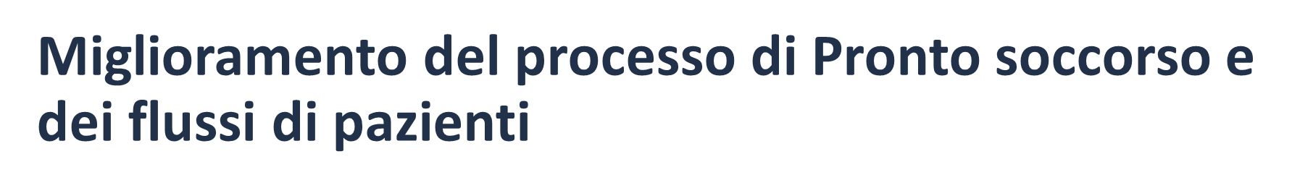
FAST-TRACK
Osservazione Breve Int.
Inoltre
Pazienti con monopatologia (mal di gola) vengono inviati in ORL, nessun tempo di attesa in Pronto soccorso
Pazienti vengono monitorati in OBI (Osservazione Breve Intensiva - OBI)
Nessun tempo di attesa, vengono inviati direttamente dal PS in OBI e monitorati
2 posti Triage
Perciò tempi di attesa brevi

Slide 8
Progetto di ottimizzazione
Tempi in PS
Soddisfazione dei pazienti
Soddisfazione del personalet
Qualità dle processo
Tempi medi miglioramento
Notes:
Quelle: https://stwunder.wordpress.com/2012/08/02/die-werte-von-scrum/

Slide 9
Nuovo Pronto soccorso Ospedale di Merano

